Slide 1
SMARTHON
23011955_조예림

Slide 2

문화 달력 APP
다양한 문화생활을 하고픈 MZ!
문화 생활의 종류도, 위치도, 가격도 모두 내 취향대로!
<넣고자 하는 기능>
문화 생활 종류와 위치 그리고 가격에 따라 문화 달력을 볼 수 있다.
2. 원하는 종류는 중복클릭 가능하며 그 키워드의 문화 달력을 하나로 합친 버전을 사용자에게 보여준다.
3. 실제 후기들을 접할 수 있다.
4. 바로 예약사이트로 연결 가능하다.
5. AI를 통해 나에게 맞는 문화 생활을 추천 받을 수 있다!

Slide 3
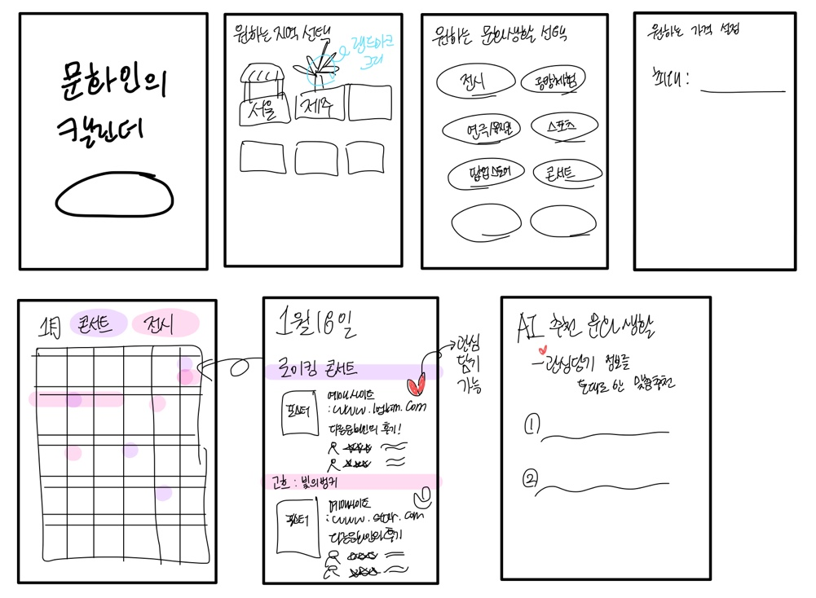
문
화
달
력
A
P
P
구
상

Slide 4
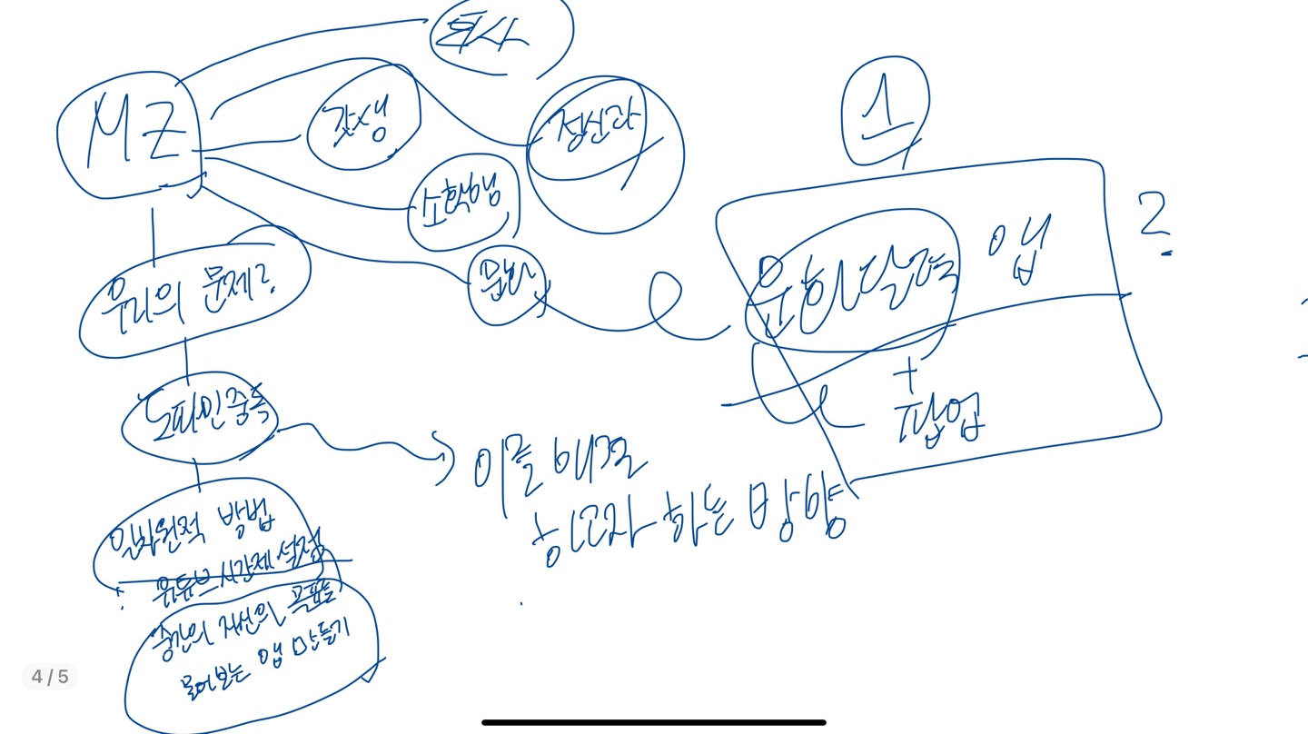
하디만,,!
사실 많은 MZ들의 도파민 중독에 대한 문제를 해결할 수 있는 시제품 개발을 해보는 방향을 원했습니다,,ㅎ
2. 누군가 이를 위한 아이디어가 있다면 함께하고 싶습니다!

Slide 5
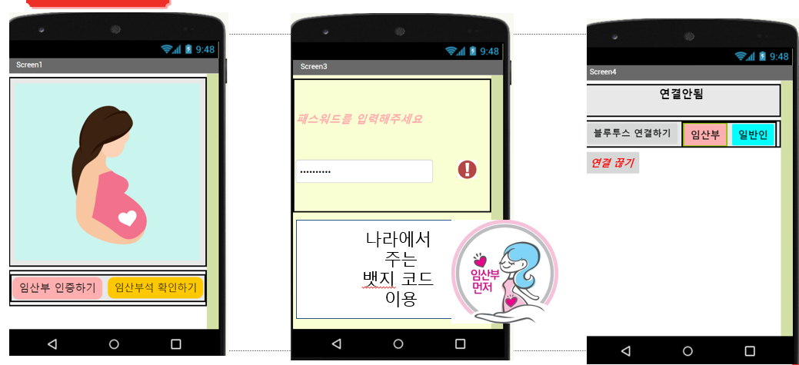
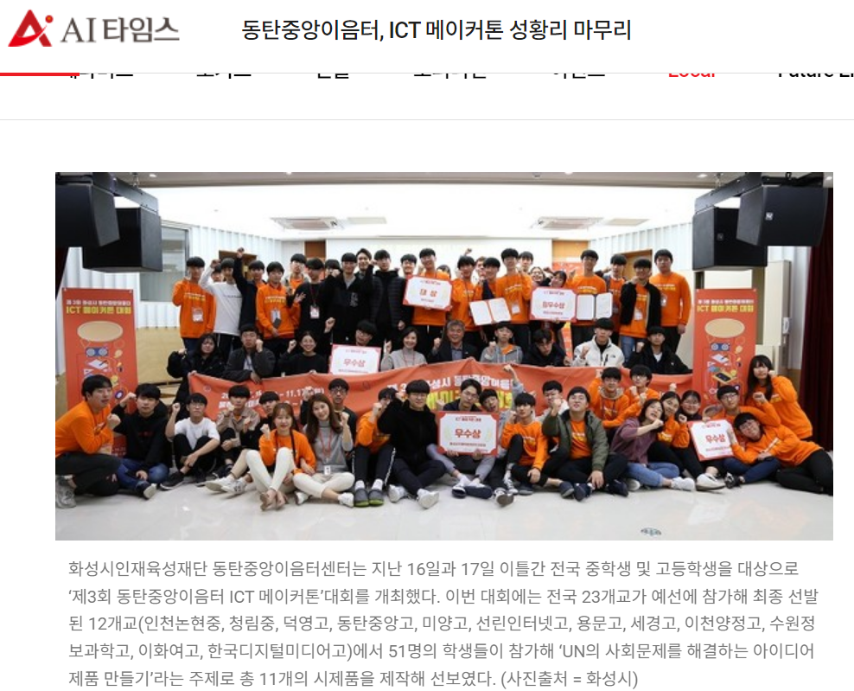
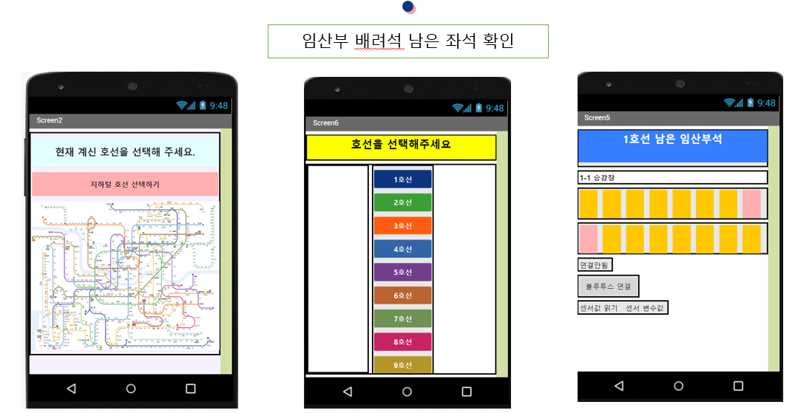
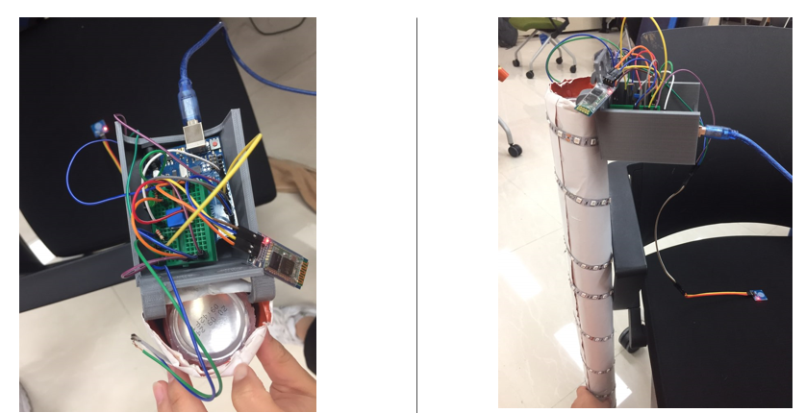
저는..!
비슷한 경험이 있습니다.
(임산부가 가까이 있으면 블루투스 모듈 연결을 통해 임산부 좌석 봉에 불을 앱으로 킬 수 있음)
2. 모르는 분야가 많지만 찾아보고 배우면서 아이디어를 실현시키고자 노력하는 사람입니다!

Slide 6
감사합니다

